Slide 1
Musashi ロボット
コード際のエラー
Date : 2023/04/14

Slide 2
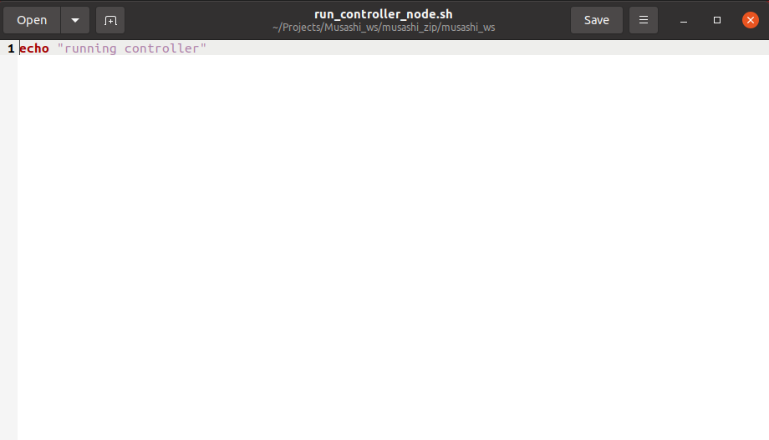
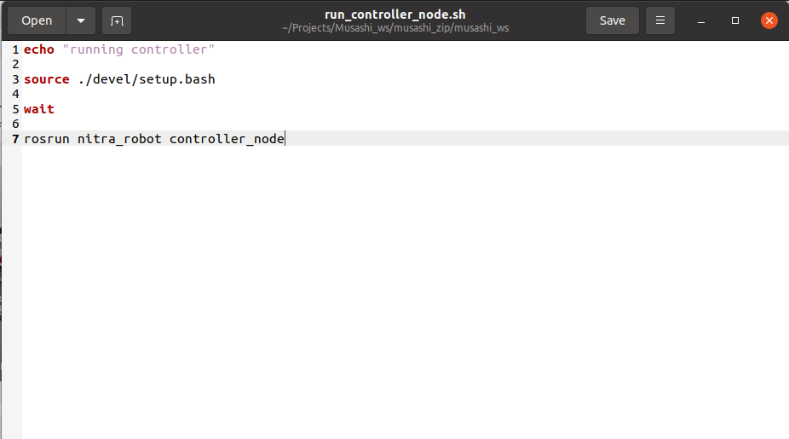
ファイル変更の件
「musashi_ws/run_controller_node.sh」を変更する
現在の「run_controller_node.sh」
変更した「run_controller_node.sh」

Slide 3
コードの説明
セットアップ
1. Lidar接続の確認
2. ポートのセットアップ
Musashiロボットの実行モード
マッピング
→ Lidar オンにして、マッピングとローカリゼーションモードでセットする。
→ SLAMを実行する
→ ロボットを移動してrvizで周辺のエリアマップを生成する
→ マップを保存する
ナビゲーション、ローカリゼーション、障害物検知
→ PLC接続を開始する
→ Lidar オンにして、ローカリゼーションモードだけでセットする。
→ ロボットの走行開始

Slide 4
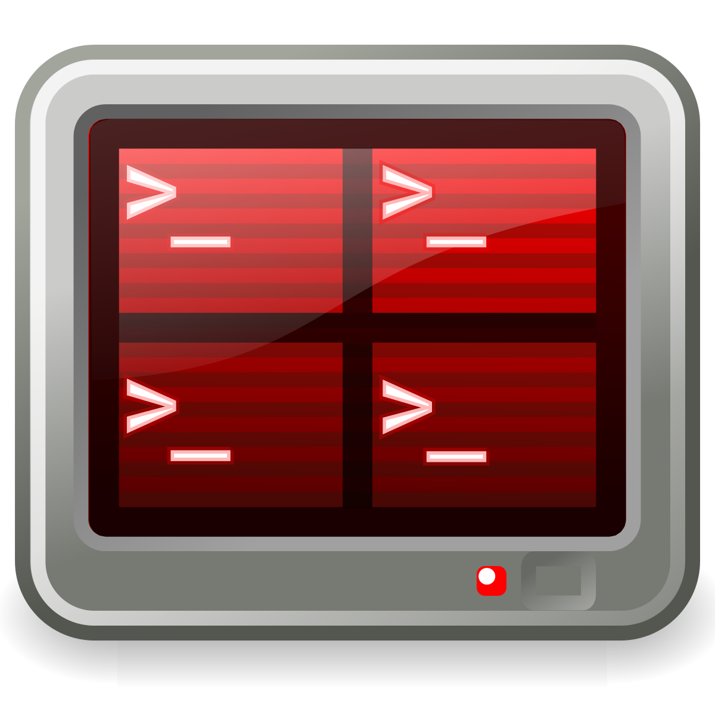
セットアップ
Lidar接続の確認
- Terminator でコマンドを実行する.
- [ls /dev/ttyUSB*]コマンドを実行し、画面に「tty/USB0」か「ttyUSB1」かが出たら、接続がつながっている。
- 接続がなかったら、もう一度 Pluginを確認してください
ポートのセットアップ
- 上の接続が出たポート 「tty/USB0」か「ttyUSB1」かをセットアップし、
[sudo chmod 666 /dev/ttyUSB0]か
[sudo chmod 666 /dev/ttyUSB1]のコマンドを実行する

Slide 5
1.マッピングモード
ステップ 1 : Lidar オンにして、マッピングとローカリゼーションモードでセットする:
- Terminator でコマンドを実行する.
- 1番目のターミネーター ウィンドウで 「bash start_robot.sh」を実行する.
ステップ 2 : SLAMを実行する:
- 2番目のターミネータ ウィンドウで「bash start_slam.sh」を実行する.
ステップ 3 : ロボットを移動してrvizで周辺のエリアマップを生成する
-「bash start_slam.sh」を実行すると、rvizのウィンドウズが出る.
- 手動でロボットを動いて、マッピングする.
ステップ 4 : マップを保存する:
- 3番目のターミネータ ウィンドウで 「bash start_creating_map.sh」を実行する

Slide 6
2.ナビゲーション、ローカリゼーション、障害物検知
ステップ 1 : PLC接続を開始する
- 1番目のターミネーター ウィンドウで 「bash start_navigation.sh」を実行する.
ステップ 2 : Lidar オンにして、ローカリゼーションモードだけでセットする。
- 2番目のターミネータ ウィンドウで「bash start_pure_localization.sh」を実行する.
ステップ 3 :ロボットの走行開始
3番目のターミネータ ウィンドウで 「bash run_controller_node.sh」を実行する.
注意：ロボットの走行軌道がNicoleさんの資料で決まっているので、走行軌道が違いましたら、Nicoleさんの資料を参考し、また連絡してください.

